Slide 1
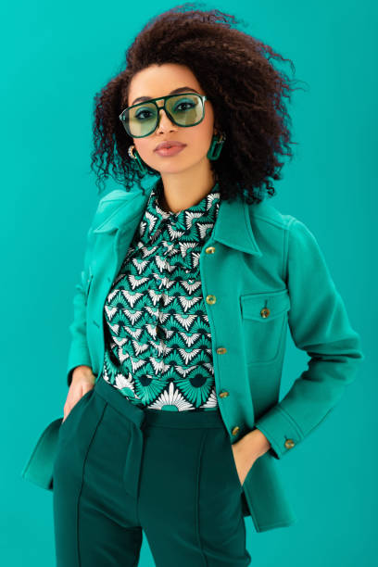
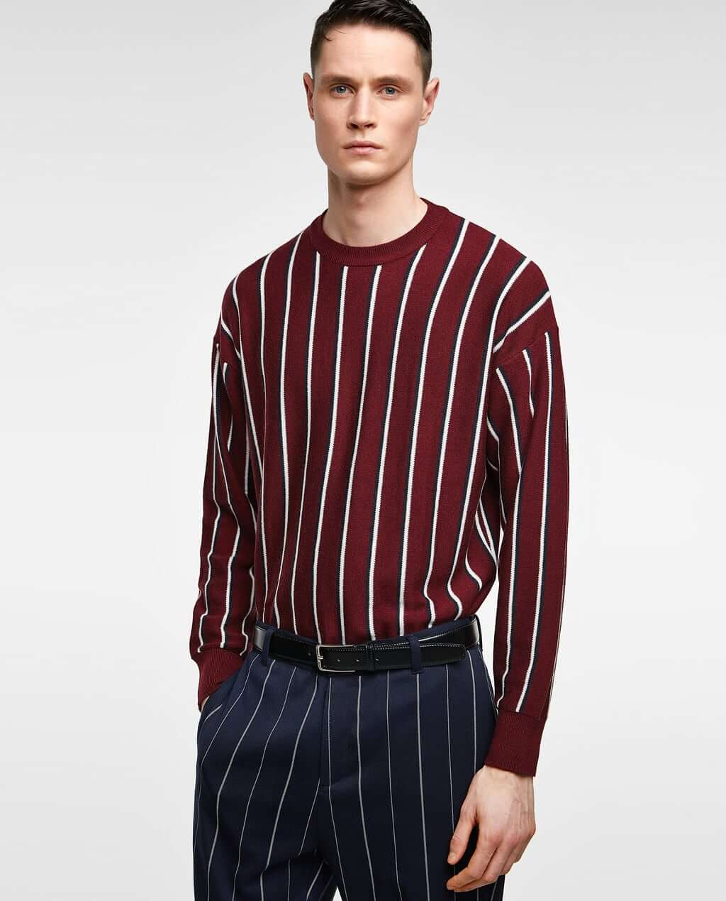
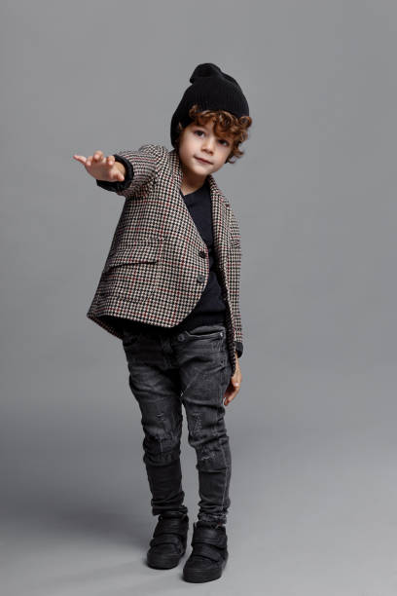
HOMBRE
MUJER
NIÑO
ALIEN

Slide 2


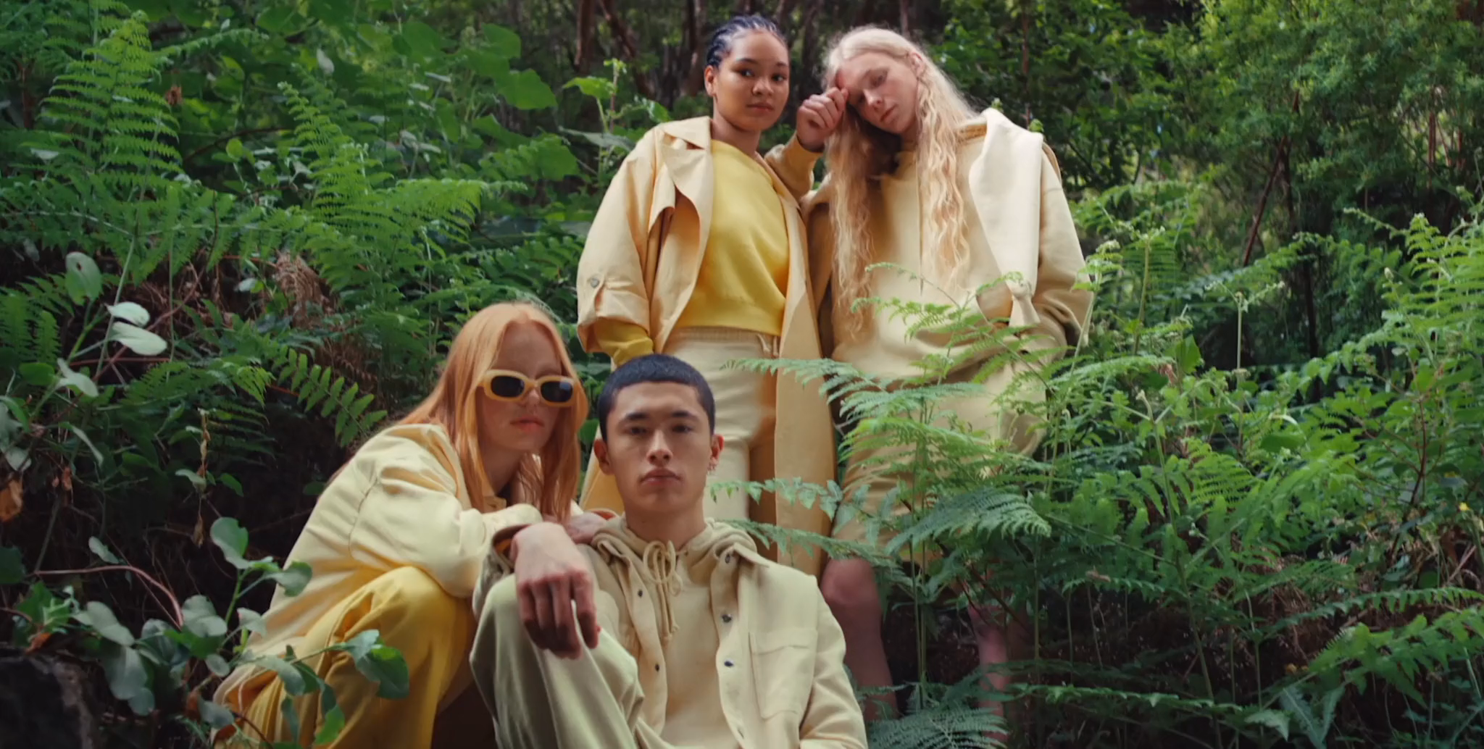
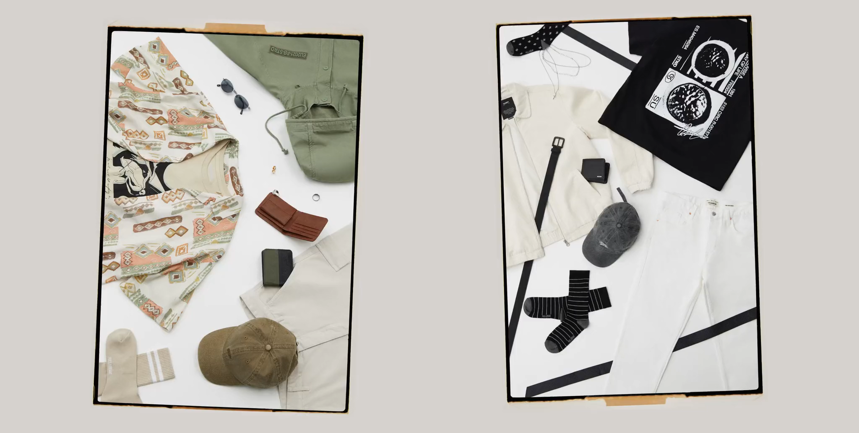




ESTEFASHION
CAMISAS CAMISETAS PANTALONES CALZADO COMPLEMENTOS
-50% DESCUENTO
Comprar
Contacto Quienes somos Trabaja con nosotros Aviso legal
©Estefashion 2022

Slide 3
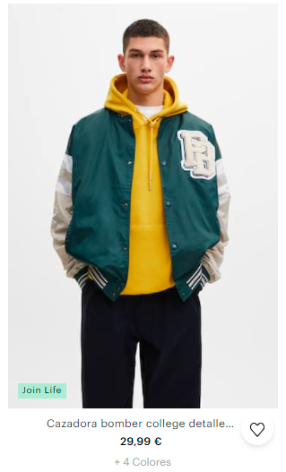
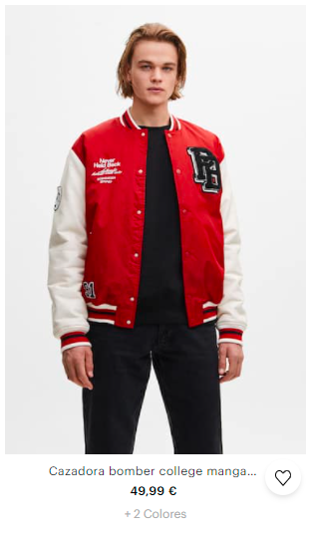
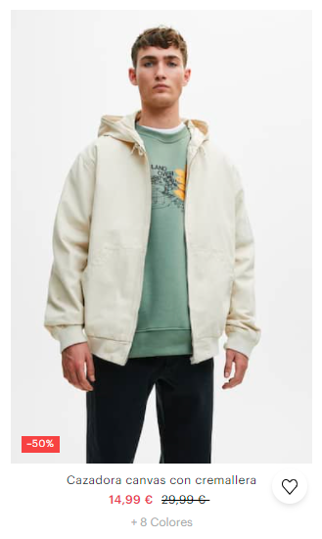
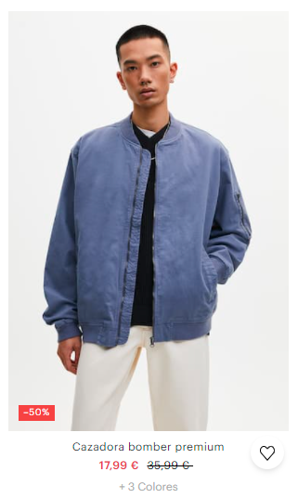
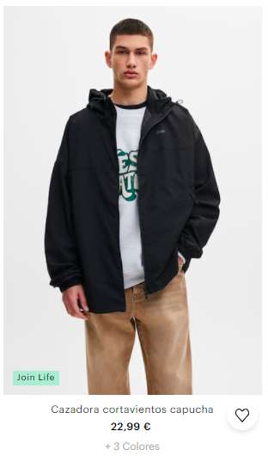
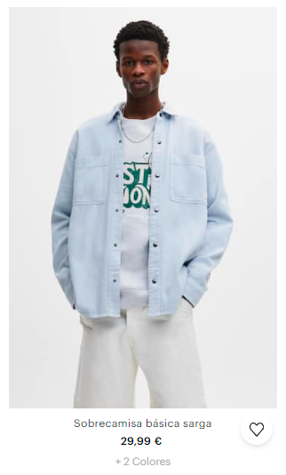
ESTEFASHION
Contacto Quienes somos Trabaja con nosotros Aviso legal
©Estefashion 2022

Slide 4
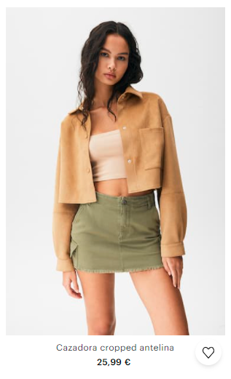
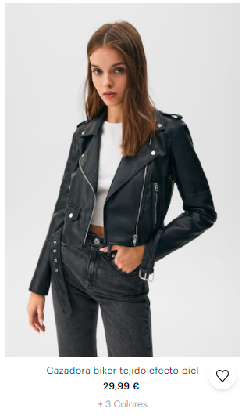
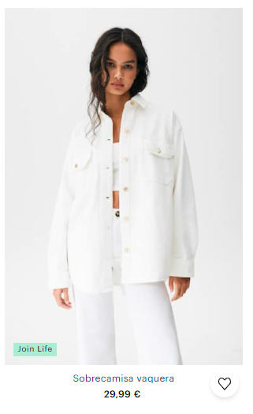
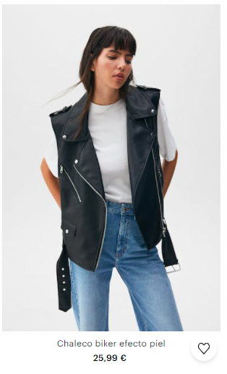
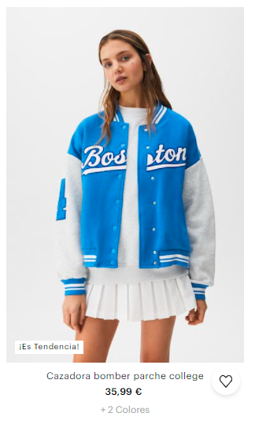
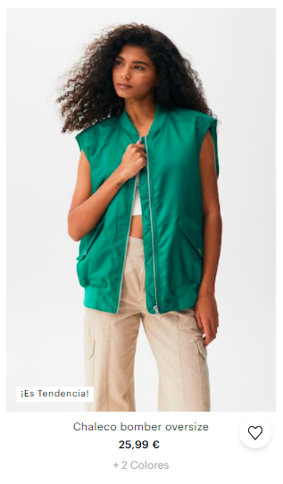
ESTEFASHION
Contacto Quienes somos Trabaja con nosotros Aviso legal
©Estefashion 2022

Slide 5
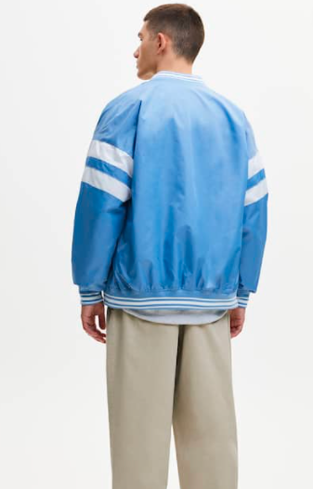
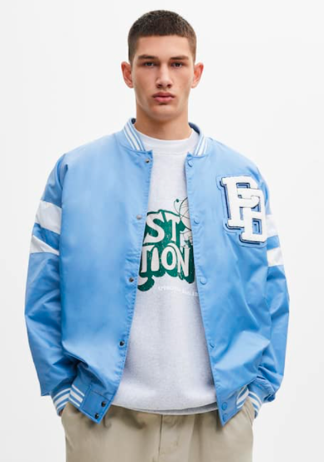



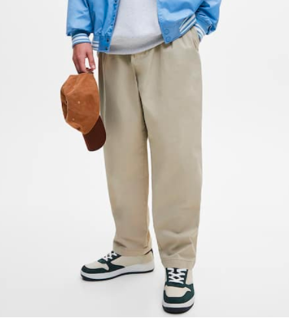
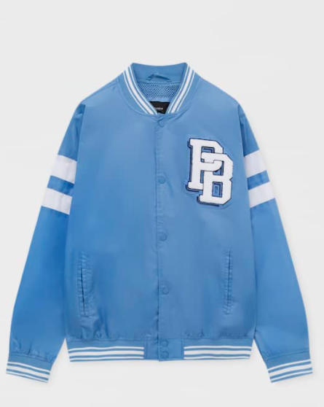
ESTEFASHION
TITULO DEL PRODUCTO
PRECIO €
TALLAS
COLOR
Descripción del producto: …..
MAS INFO +
Contacto Quienes somos Trabaja con nosotros Aviso legal
©Estefashion 2022

Slide 6
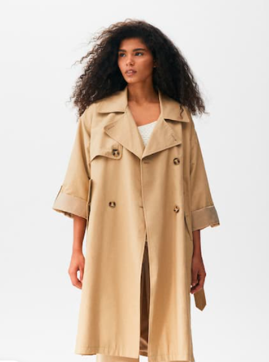
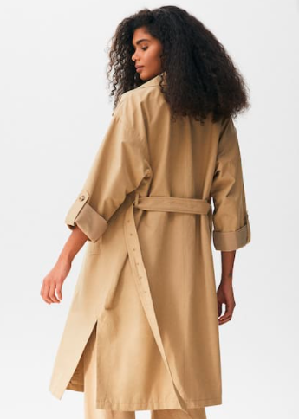


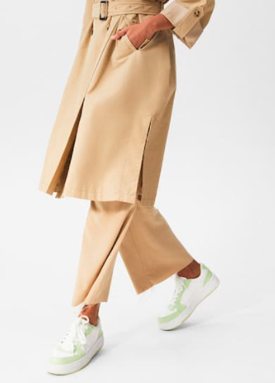
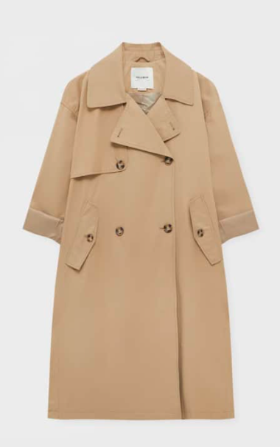
ESTEFASHION
TITULO DEL PRODUCTO
PRECIO €
TALLAS
COLOR
Descripción del producto: …..
MAS INFO +
Contacto Quienes somos Trabaja con nosotros Aviso legal
©Estefashion 2022

Slide 7





ESTEFASHION
TITULO PRODUCTO
REF. XXXX.XXXX
TALLA
- 1 +
TITULO PRODUCTO
REF. XXXX.XXXX
TALLA
- 1 +
TOTAL: XX,X€
Contacto Quienes somos Trabaja con nosotros Aviso legal
©Estefashion 2022

Slide 8
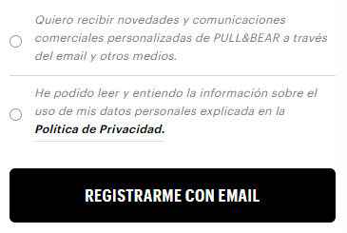
ESTEFASHION
Nombre:-----------------------
Apellidos:----------------------
Email:-------------------------
Contraseña:--------------------
Suscripción Newsletter:---------
Dirección envió:----------------
Teléfono:----------------------
Contacto Quienes somos Trabaja con nosotros Aviso legal
©Estefashion 2022

